Slide 1
Графические технологии. Растровая графика. Векторная графика. Трехмерная графика
Презентацию подготовила ученица 10 «Б» класса Владыкина Алевтина

Slide 2
Графические технологии.
Технологии обработки графической информации.
Почти с момента создания ЭВМ появилась и компьютерная графика, которая сейчас считается неотъемлемой частью мировой технологии. По началу это была лишь векторная графика – построение изображения с помощью так называемых “векторов” - функций, которые позволяют вычислить положение точки на экране или бумаге. Например, функция, графиком которой является круг, прямая линия или другие более сложные кривые.

Slide 3
Совокупность таких “векторов” и есть векторное изображения.
С развитием компьютерной техники и технологий появилось множество способов постройки графических объектов. Но для начала, определимся с термином "графический объект". Это либо само графическое изображение или его часть. В зависимости от видов компьютерной графики под этим термином понимаются как и пиксели или спрайты (в растровой графике), так и векторные объекты, такие как круг, квадрат, линия, кривая и т.д. (в векторной графике).
Для дальнейшего рассмотрения проблемы постройки объектов с помощью векторной графики, необходимо уяснить разницу между двумя основными видами компьютерной графики - растровой и векторной.

Slide 4
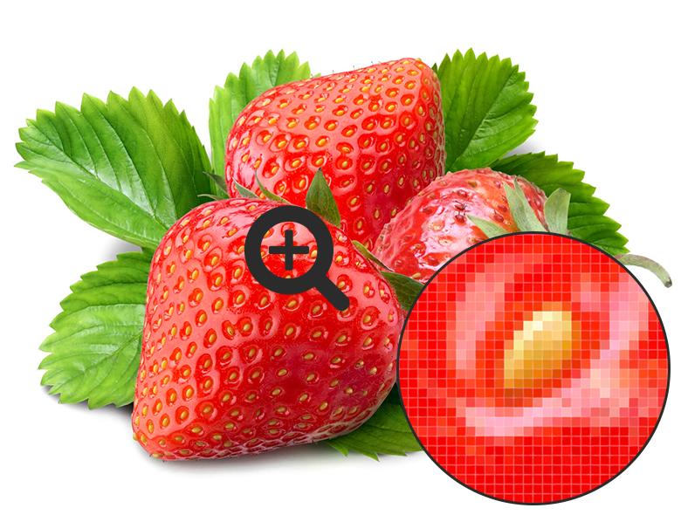
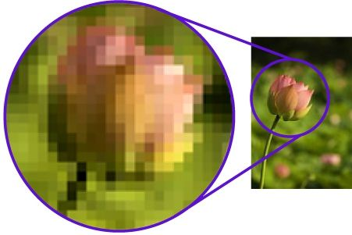
Растровая графика
Растровое изображение — изображение, представляющее собой сетку пикселей — цветных точек (обычно прямоугольных) на мониторе, бумаге и других отображающих устройствах.

Slide 5
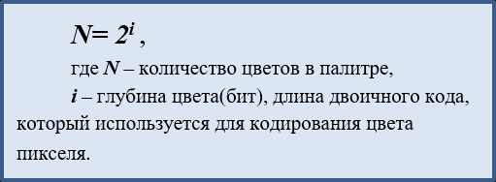
Характеристики растровой графики
Размер изображения в пикселях — может выражаться в виде количества пикселей по ширине и по высоте или же в виде общего количества пикселей.
Количество используемых цветов или глубина цвета
Разрешение изображения — величина, определяющая количество точек (элементов растрового изображения) на единицу площади (или единицу длины).

Slide 6
Преимущества растровой графики
Растровая графика позволяет создать практически любой рисунок, вне зависимости от сложности, в отличие, например, от векторной, где невозможно точно передать эффект перехода от одного цвета к другому без потерь в размере файла;
Распространённость — растровая графика используется сейчас практически везде: от маленьких значков до плакатов;
Высокая скорость обработки сложных изображений, если не нужно масштабирование;
Растровое представление изображения естественно для большинства устройств ввода-вывода графической информации, таких как мониторы (за исключением векторных устройств вывода), матричные и струйные принтеры, цифровые фотоаппараты, сканеры, а также сотовые телефоны.

Slide 7
Недостатки растровой графики
Большой размер файлов у простых изображений;
Невозможность идеального масштабирования;
Невозможность вывода на печать на векторный графопостроитель.
Из‑за этих недостатков для хранения простых рисунков рекомендуют вместо даже сжатой растровой графики использовать векторную графику.

Slide 8
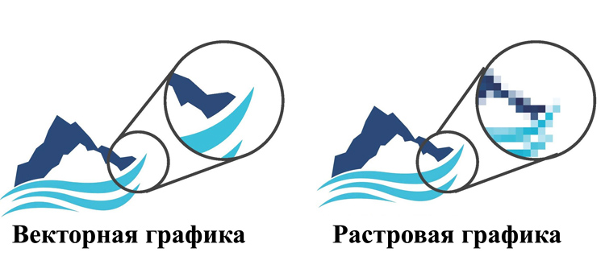
Векторная графика
Векторные изображения состоят уже не из пикселей, а из множества опорных точек и соединяющих их кривых. Векторное изображение описывается математическими формулами и, соответственно, не требует наличия информации о каждом пикселе. Сколько ни увеличивай масштаб векторного изображения, вы никогда не увидите пикселей.
Векторная графика используется для иллюстраций, иконок, логотипов и технических чертежей, но сложна для воспроизведения фотореалистичных изображений.

Slide 9
Преимущества векторной графики
Малый объём занимаемой памяти — векторные изображения имеют меньший размер, так как содержат в себе малое количество информации.
Векторные изображения отлично масштабируются — можно бесконечно изменять размер изображения без потерь качества.

Slide 10
Недостатки векторной графики
Чтобы отобразить векторное изображение требуется произвести ряд вычислений, соответственно, сложные изображения могут требовать повышенных вычислительных мощностей.
Не каждая графическая сцена может быть представлена в векторном виде: для сложного изображения с широкой цветовой гаммой может потребоваться огромное количество точек и кривых, что сведёт «на нет» все преимущества векторной графики.
Процесс создания и редактирования векторной графики отличается от привычной многим модели — для работы с вектором потребуются дополнительные знания.

Slide 11
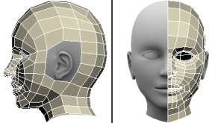
Трехмерная графика
Трёхмерная графика — раздел компьютерной графики, посвящённый методам создания изображений или видео путём моделирования объёмных объектов в трёхмерном пространстве.

Slide 12
3D моделирование
3D-моделирование — это процесс создания трёхмерной модели объекта. Задача 3D-моделирования — разработать визуальный объёмный образ желаемого объекта. При этом модель может как соответствовать объектам из реального мира (автомобили, здания, ураган, астероид), так и быть полностью абстрактной (проекция четырёхмерного фрактала).
Графическое изображение трёхмерных объектов отличается тем, что включает построение геометрической проекции трёхмерной модели сцены на плоскость (например, экран компьютера) с помощью специализированных программ. Однако с созданием и внедрением 3D-дисплеев и 3D-принтеров трёхмерная графика не обязательно включает в себя проецирование на плоскость.

Slide 13
Для получения трёхмерного изображения на плоскости требуются следующие шаги:
моделирование — создание трёхмерной математической модели сцены и объектов в ней;
текстурирование — назначение поверхностям моделей растровых или процедурных текстур (подразумевает также настройку свойств материалов — прозрачность, отражения, шероховатость и пр.);
освещение — установка и настройка источников света;
анимация (в некоторых случаях) — придание движения объектам;
динамическая симуляция (в некоторых случаях) — автоматический расчёт взаимодействия частиц, твёрдых/мягких тел и пр. с моделируемыми силами гравитации, ветра, выталкивания и др., а также друг с другом;
рендеринг (визуализация) — построение проекции в соответствии с выбранной физической моделью;
композитинг (компоновка) — доработка изображения;
вывод полученного изображения на устройство вывода — дисплей или специальный принтер.

